Slide 1
Die Tarianer Deutsche Nationalitätengrundschule ☺
Unsere Schule

Slide 2
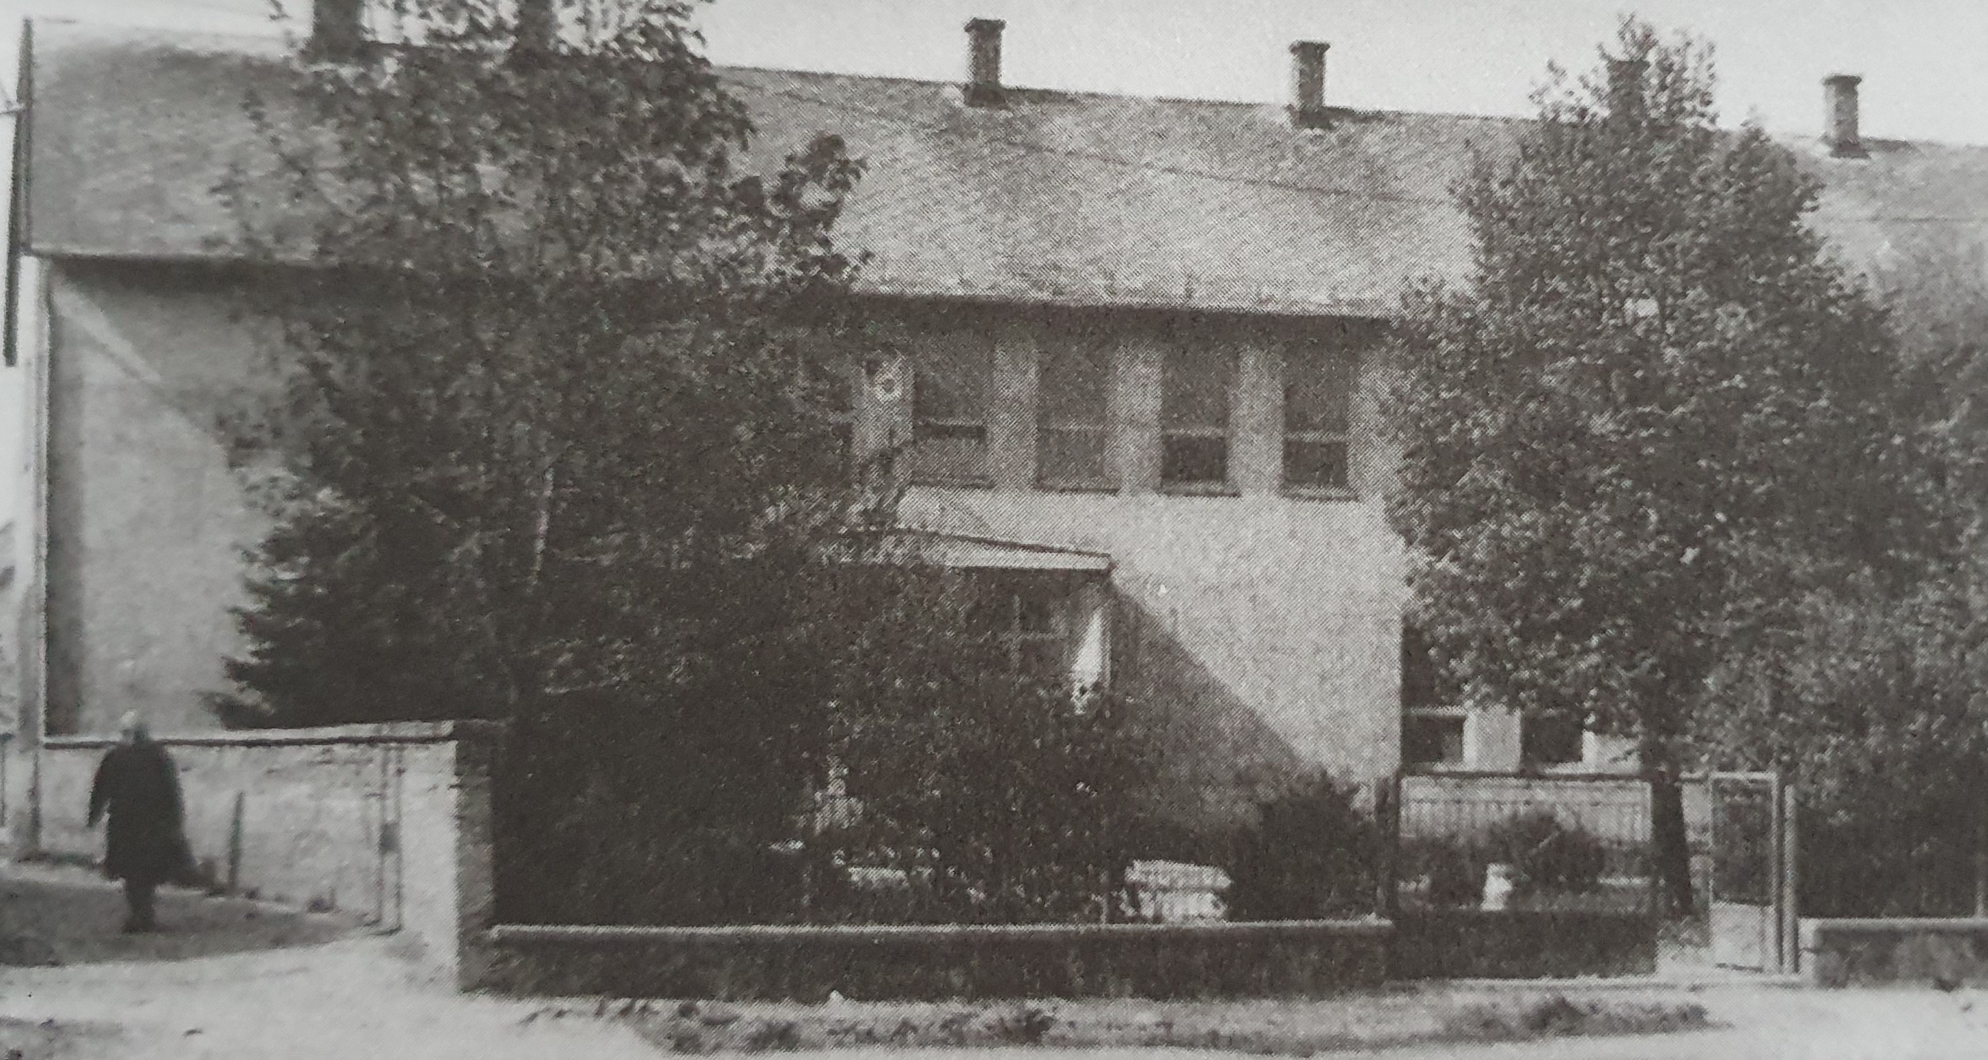
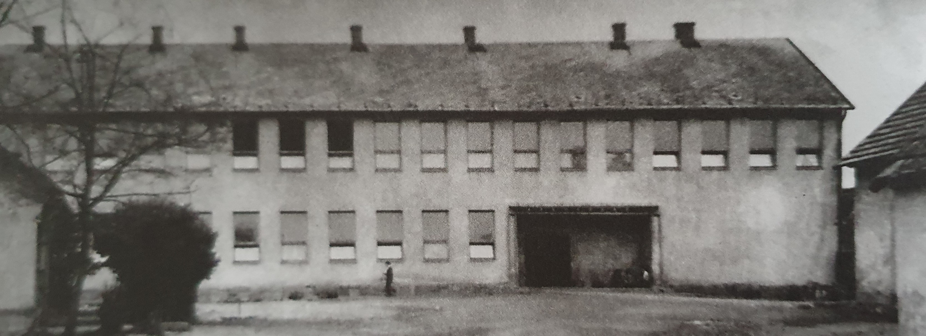
Die Tarianer Grundschule früher
1682: Gründung der reformierten Schule
1762: Bau der katholischen Schule
1910: Die reformierte Volksschule bekam ein neues Gebäude.
1920: Umbau und gründliche Restaurierung der katholischen Volksschule.
1937: Im September begann in der ersten Klasse der katholischen Schule der Unterricht in ungarischer Unterrichtssprache.
1941: In der katholischen Schule wurde Deutsch als Unterrichtssprache eingeführt (bis 1944)
1948: Im Herbst wurden die Konfessionsschulen verstaatlicht.
1951: Baubeginn der neuen staatlichen Volksschule, anstelle der alten katholischen Schule.
1953: September, Eröffnung des Neubaus der Volksschule
/Quelle: Anton Treszl: TARIAN - Ein ungarndeutsches Dorf
und seine Umgebung II/

Slide 3
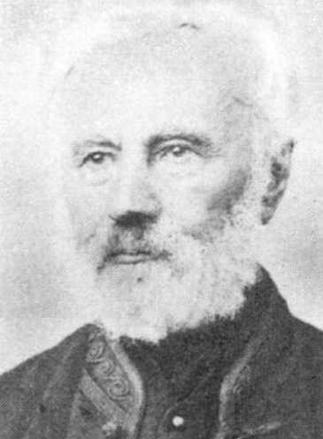
Sándor Győry
(Tarian, 15.04.1795 – Budapest, 09.03.1870)
Ingenieur
Mathematiker
die Grundschule trug früher (von 1990) seinen Name

Slide 4
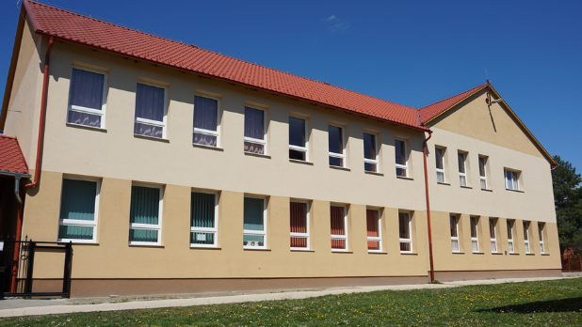
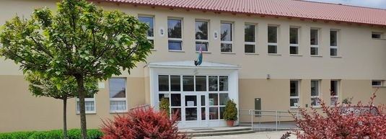
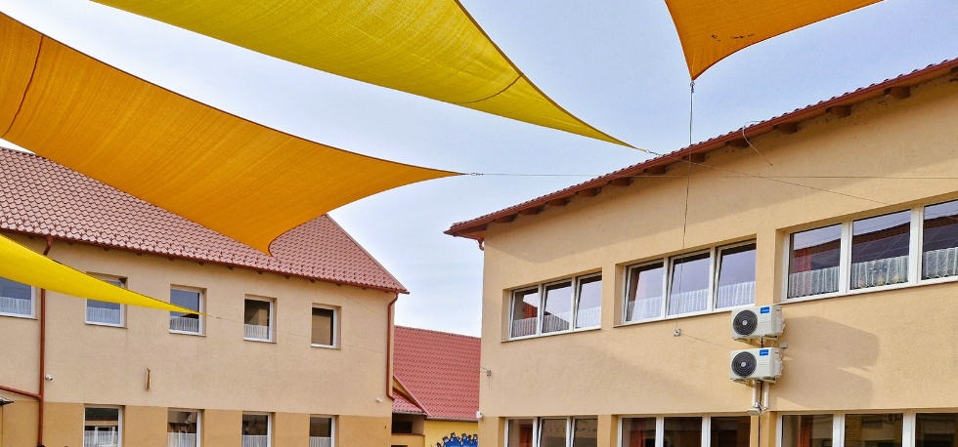
… und heute
Standorte: in Tarian / Tolnau / Héreg
Name: Tarianer Deutsche Nationalitätengrundschule
In Tarian – 300 SchülerInnen; 32 Pädagogen
Seit 2020: Erhalter der Grundschule ist die Tarianer Ungarndeutsche Selbstverwaltung
Zwei Gebäude ("A" und "B")
Zweisprachige Unterrichte
(+ Volkskunde, Geografie; Naturwissenschaft
und Geschichte)
Stiftung für Tarianer Kinder

Slide 5
Der Deutschunterricht in unserer Schule
Erste Klasse
Zweite Klasse
Reil Anita - Flódung Mária - P. Zirnstein Ildikó:Bunte Welt
Grundwortschatz erlernen
Spielerische Atmosphäre
Liebe für deutsche Sprache
Bunte Welt+Schreibheft
Schreiben, Lesen
Rechtsschreibung, Aussprache

Slide 6
Der Deutschunterricht in der dritten und vierten Klasse
Dritte Klasse
Vierte Klasse
Paul, Lisa und Co.
Sprechen, Lesen, Schreiben, Hören, Grammatik
Fachzirkel besuchen
An Wettbewereben teilnehmen
Spatzenpost
Paul, Lisa und Co.
Klasse für die Oberstufe wählen
Nationalitätenklasse
Zweisprachige Klassen

Slide 7
Deutschunterricht in der Oberstufe
Im Mittelpunkt: das Sprechen/die mündliche Kommunikation
Schulische Prüfung
Alle Kinder
Am Ende des jeden Schuljahres
Aufgaben
Zweisprachige Kinder: DSD I Deutsches Sprachdiplom der Kultusministerkonferenz
Mündlicher Teil
Spricftlicher Teil

Slide 8
Umstände zum Lernen
Wunderschönes Schulgebäude
Gut ausgerüstete Klassenzimmer
Whiteboards
Schnelles Internet
7.und 8. Klasse: Laptops
Tablets

Slide 9
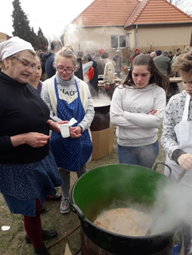
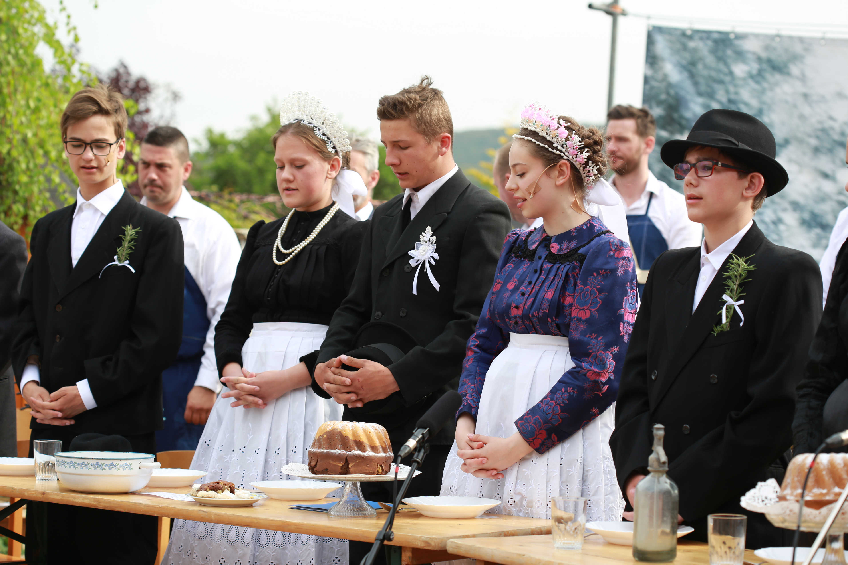
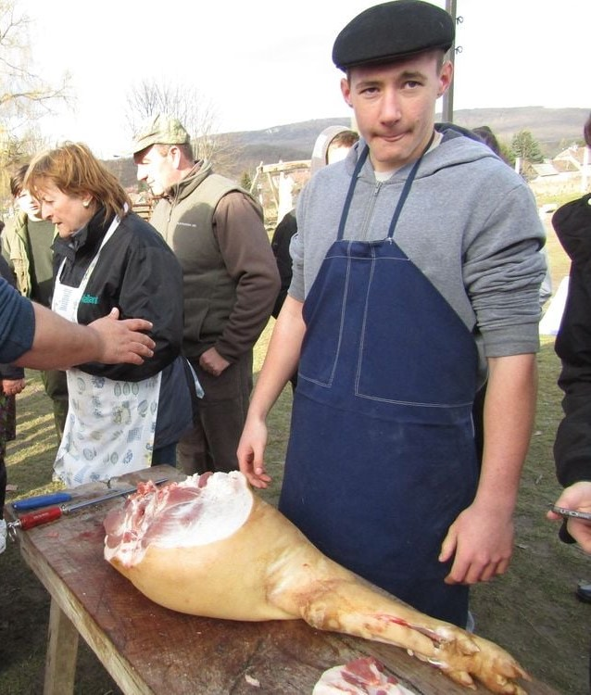
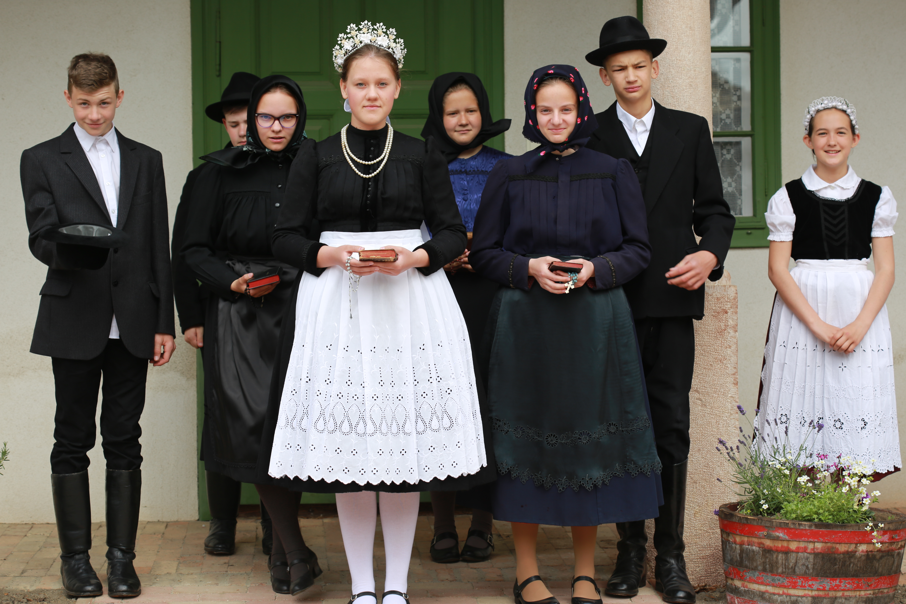
Projekte – Traditionen hautnah erleben

Slide 10
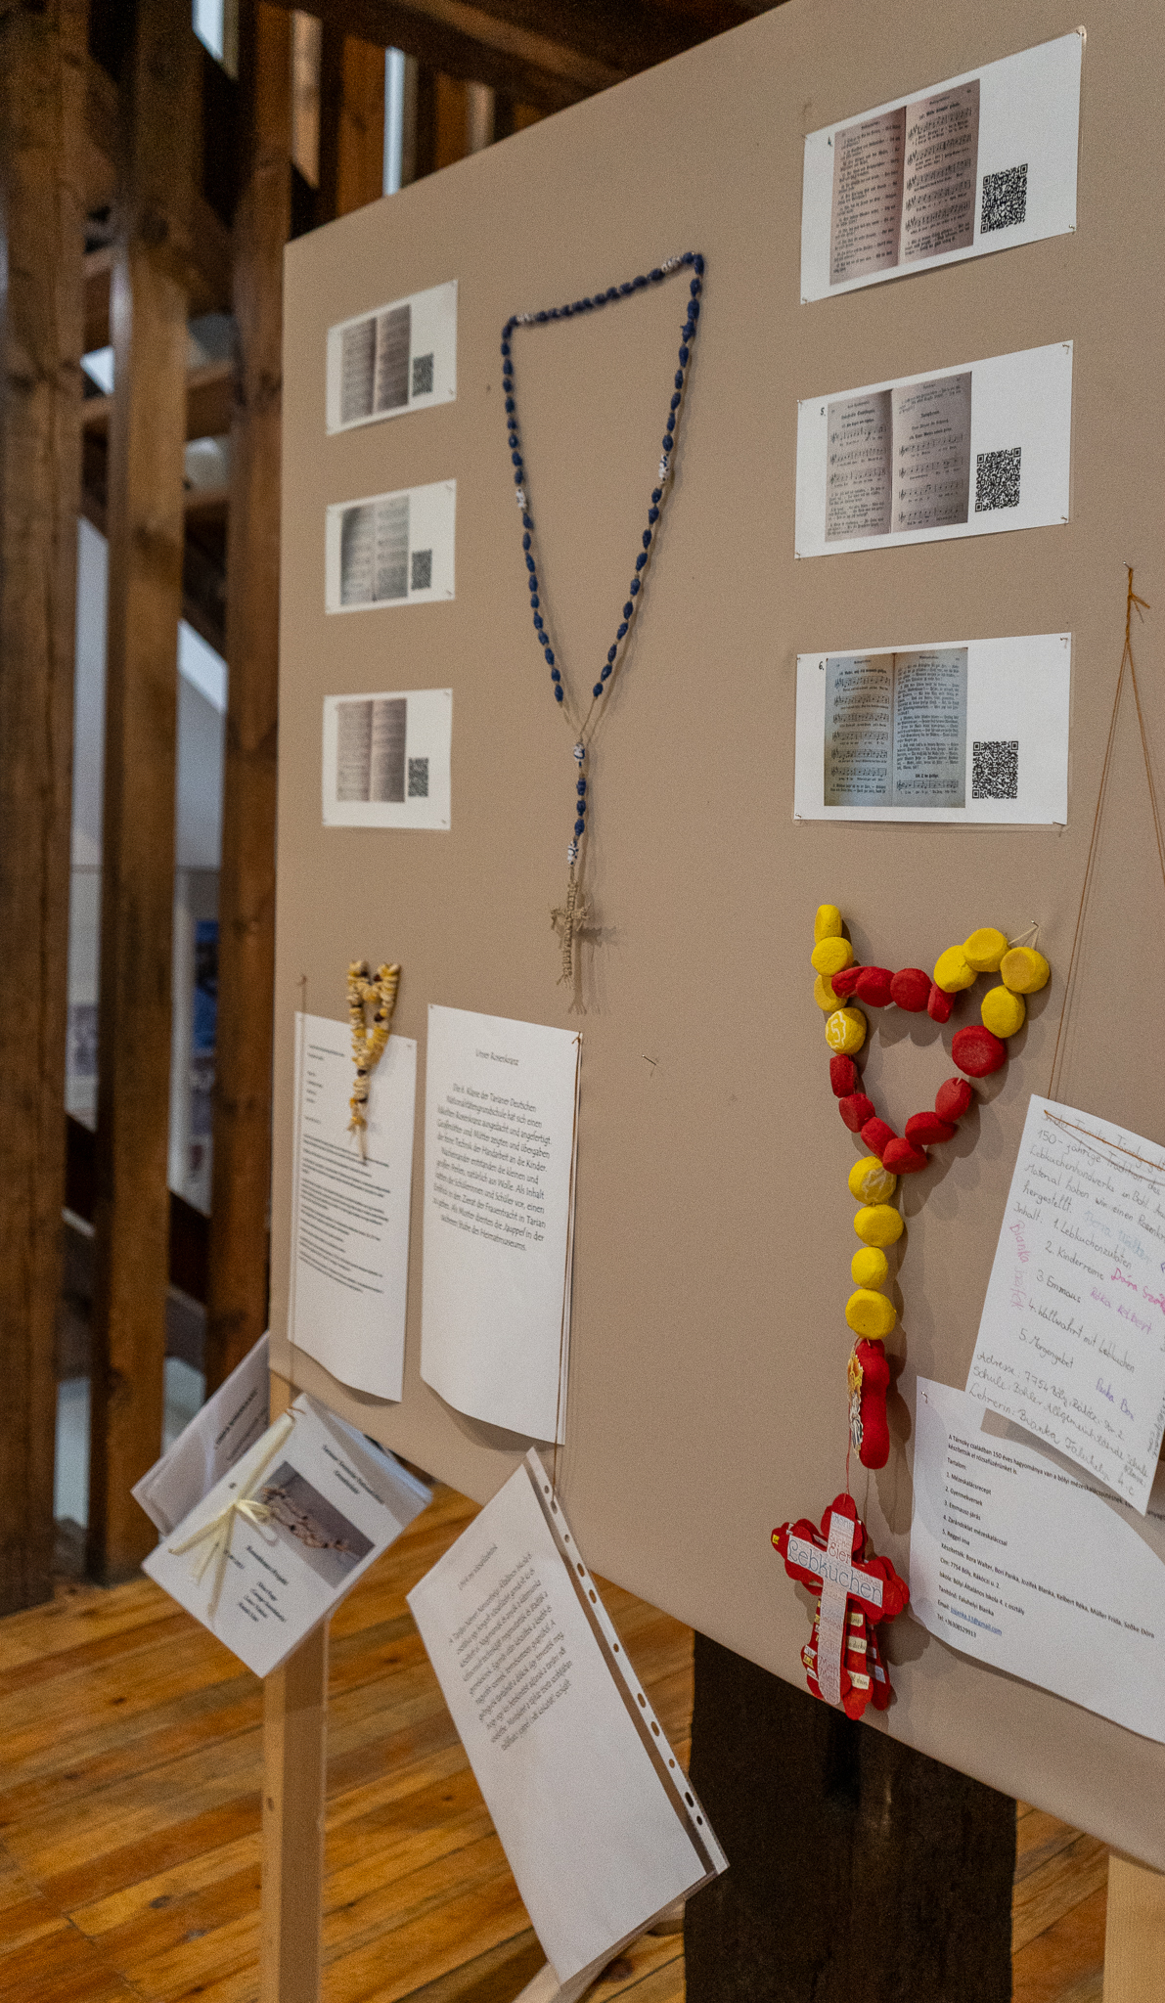
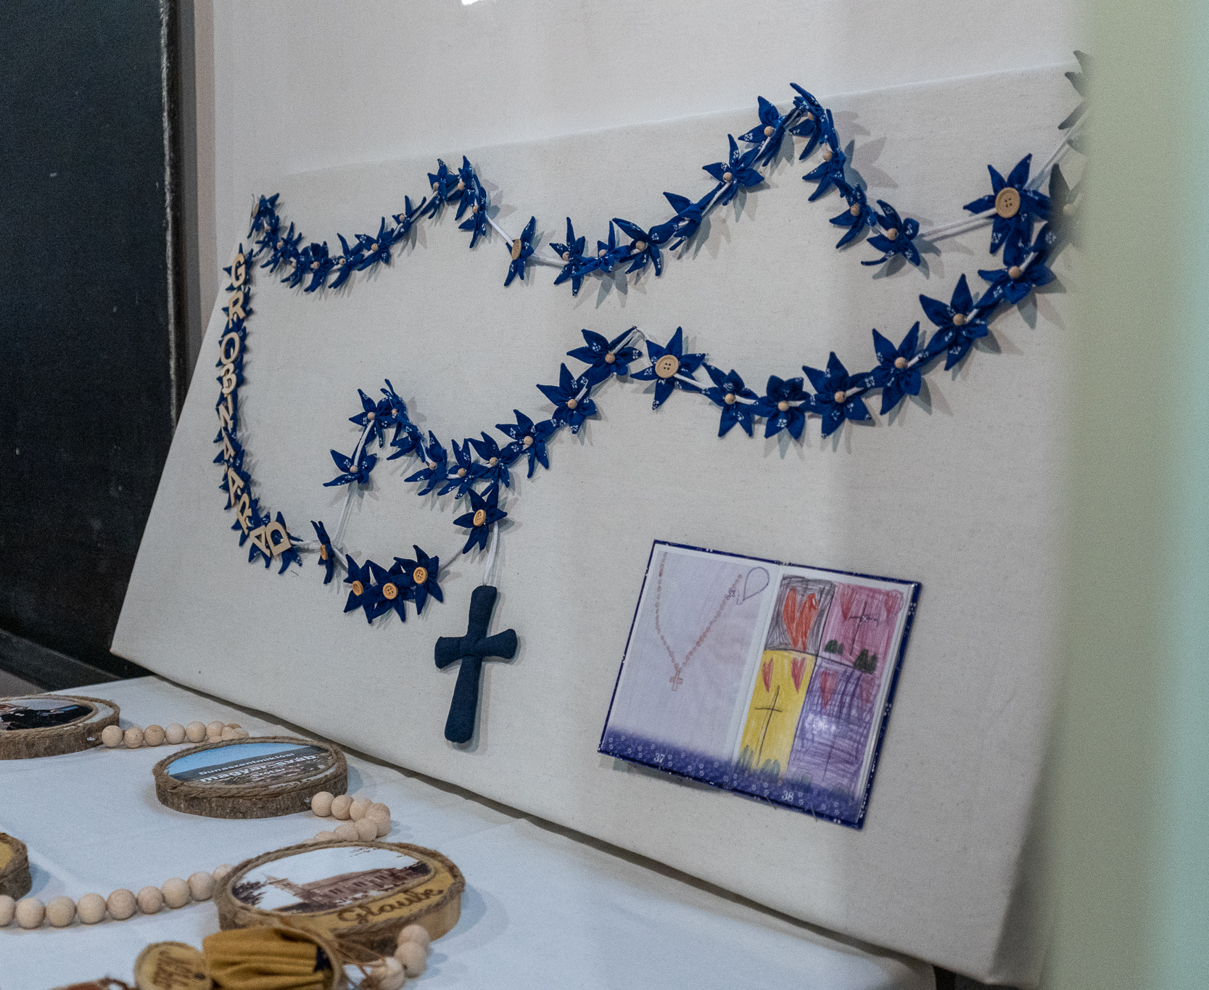
Projekte – Traditionen hautnah erleben

Slide 11
Wettbewerbe
Komitatswettbewerbe für die Jahrgänge 3-8.
Rezitationswettbewerb
Landeswettbewerb im Fach Deutsch als Nationalitätensprache und Literatur und im Fach Volkskunde
Ungarndeutscher Kommunikationswettbewerb
Online-Wettbewerb für die Viertklässler

Slide 12
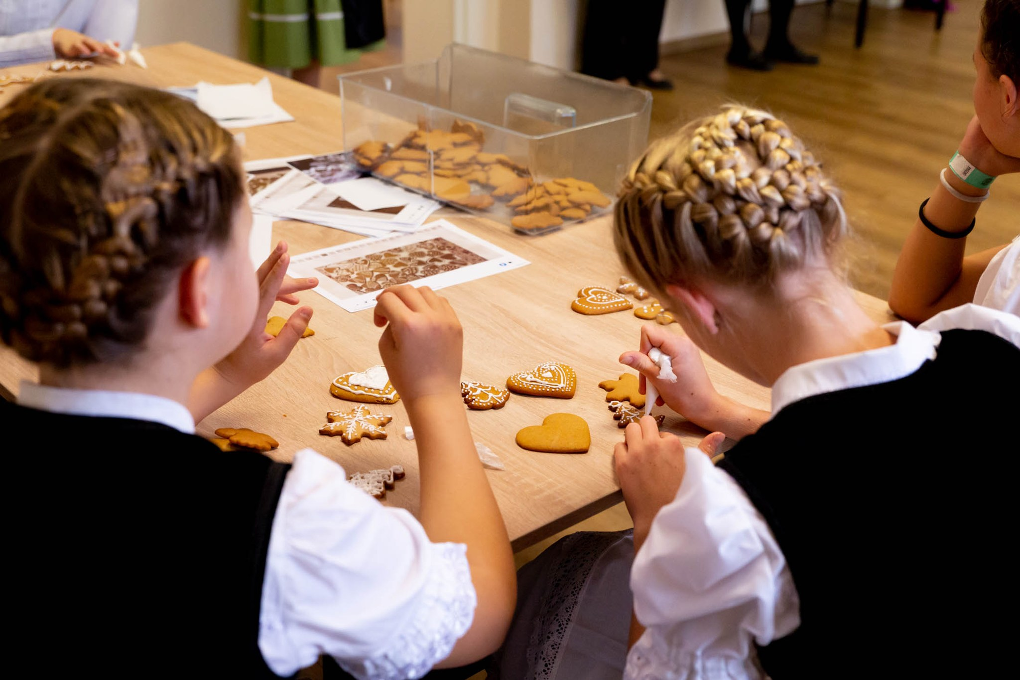
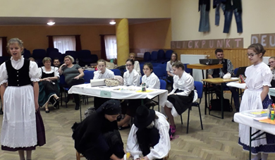
Volkskundewettbewerbe seit 18 Jahren
Themen:
Heilmethoden im Dorf
Feiertage im Jahreskreis
Alte Berufe
Die schwäbische Küche
Ungarndeutsche Ortschaften, das Bauernhaus
Bauernarbeiten, Wetterregeln
Ungarndeutsche Lehrpfade
Medien der Ungarndeutschen

Slide 13
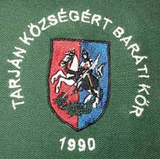
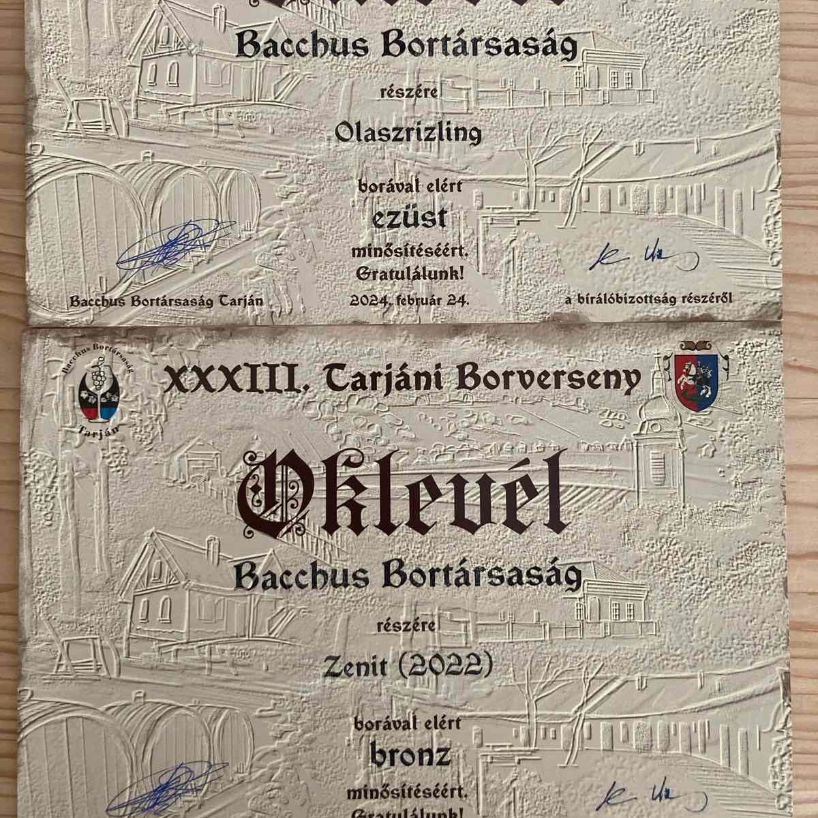
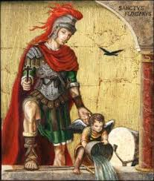
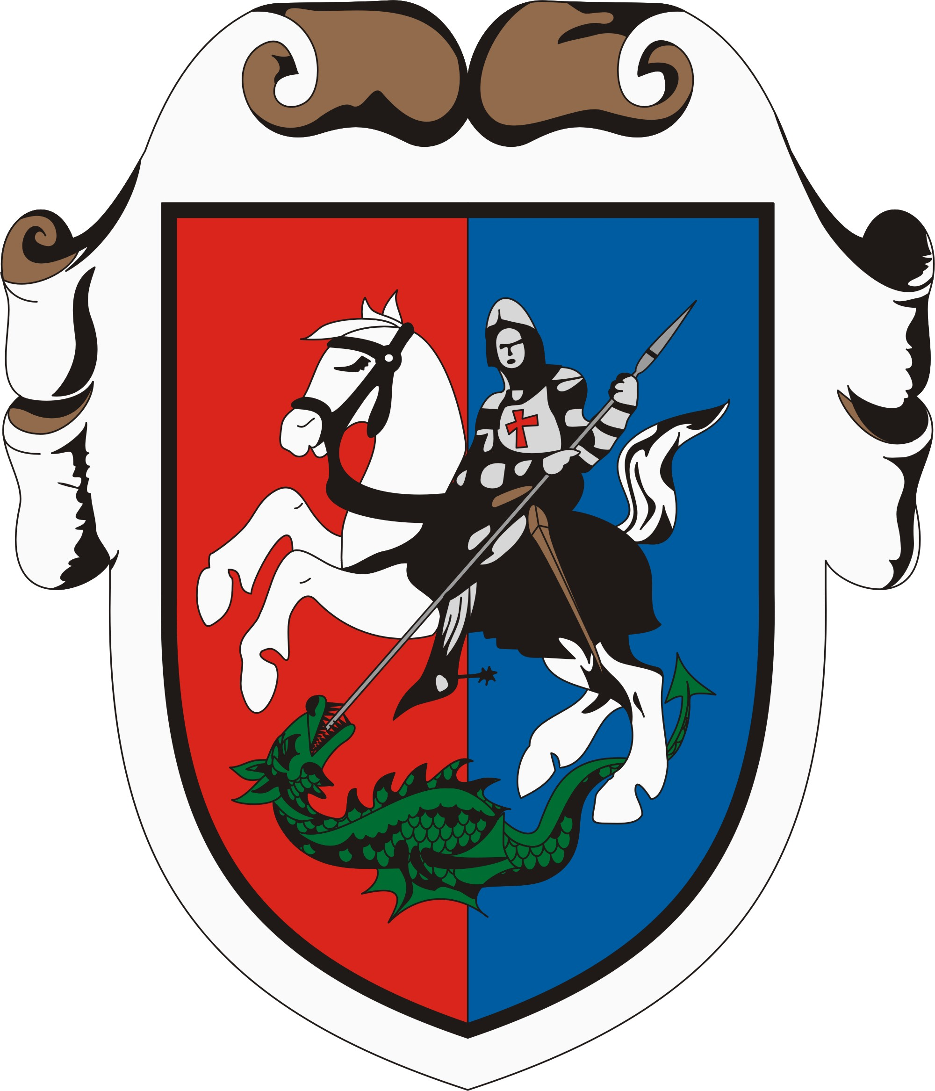
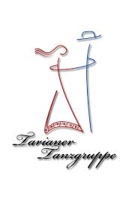
„Was dem Einzelnen nicht möglich ist, das schaffen viele.”

Slide 14
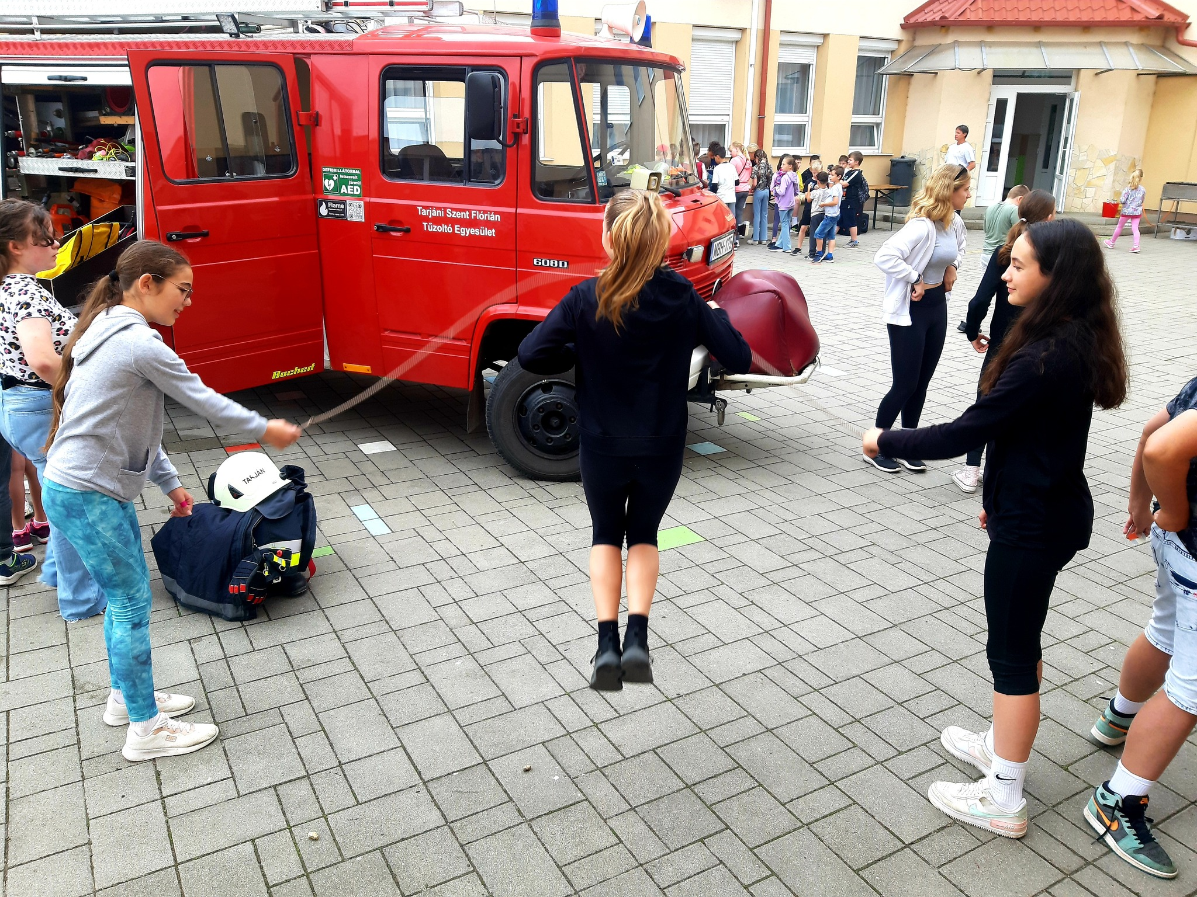
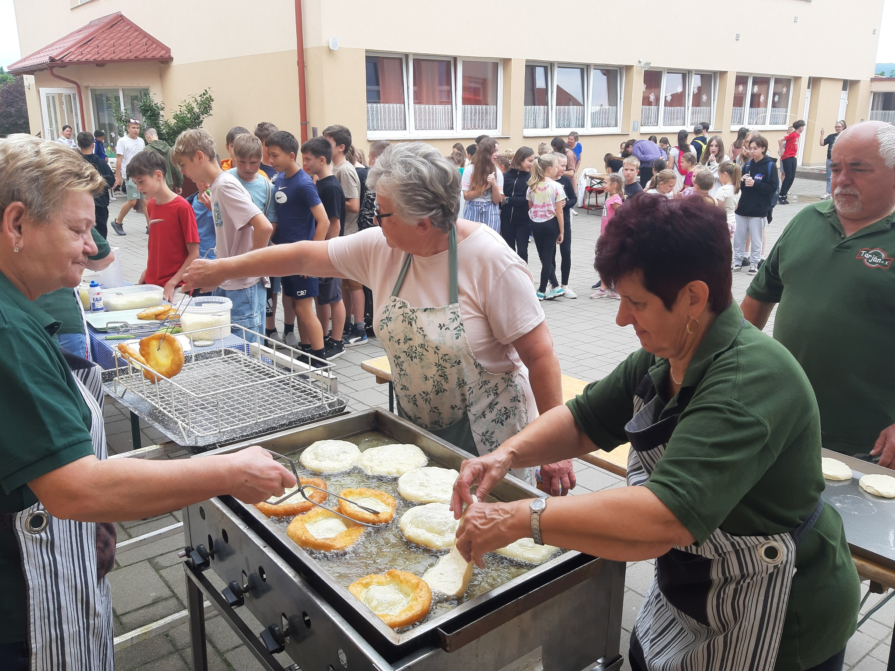
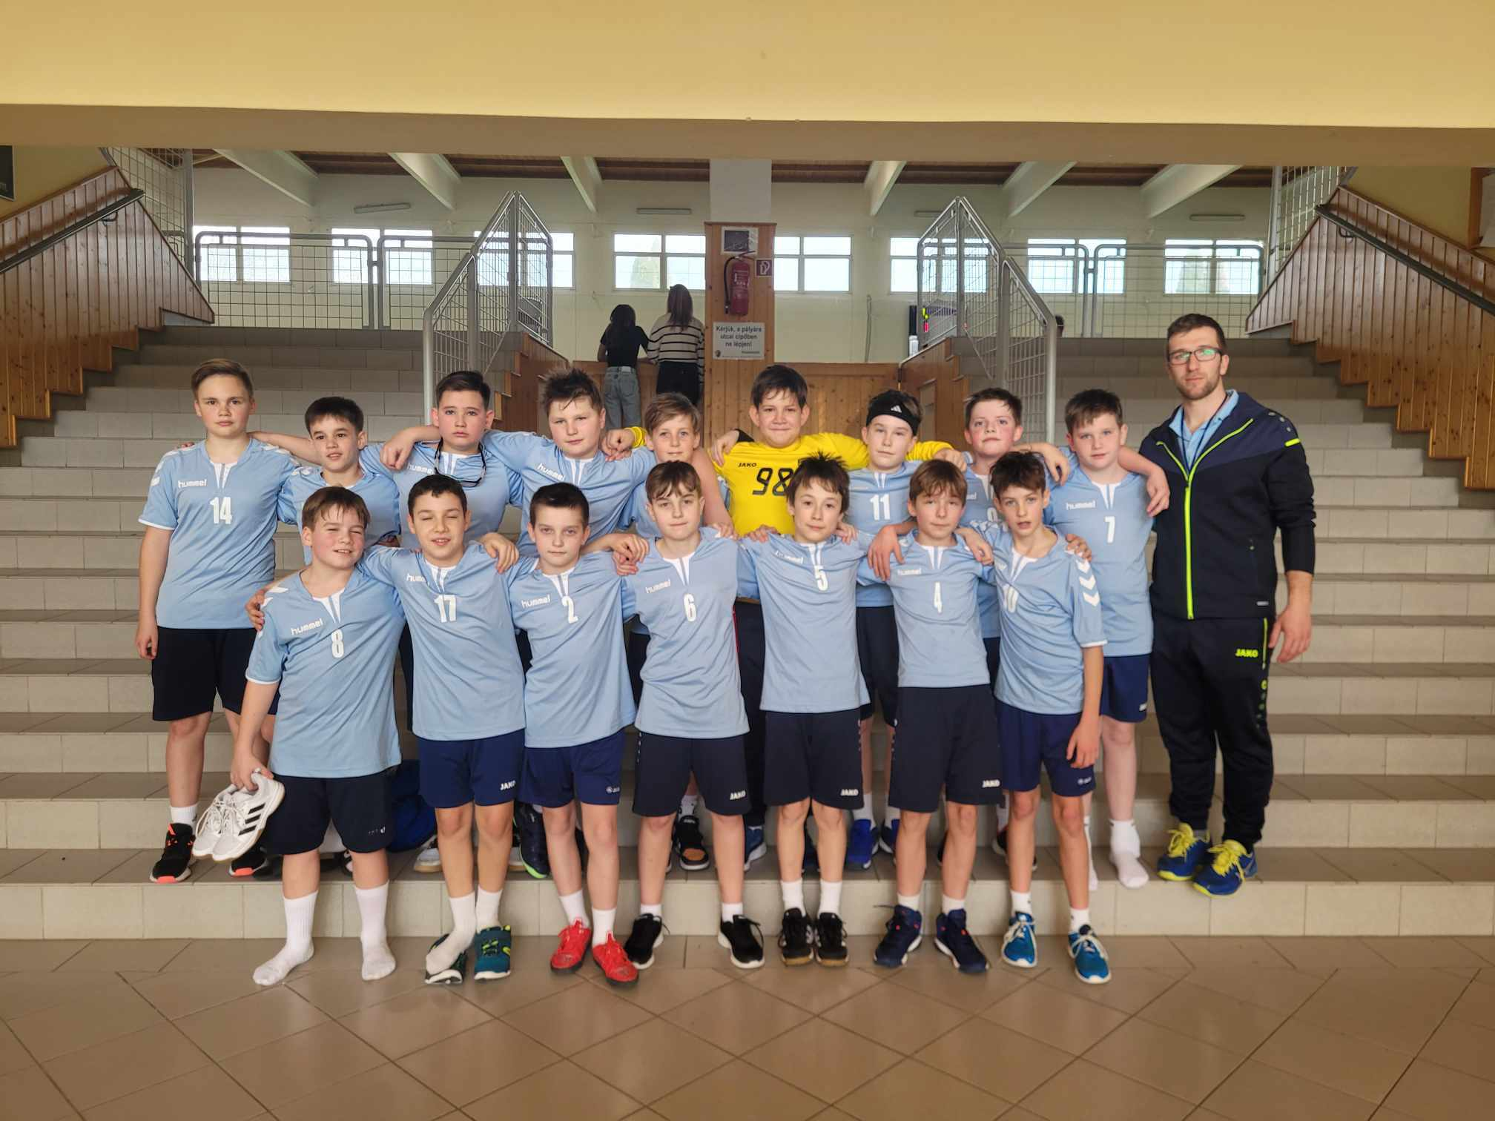
Unsere Schule im Fokus ihrer Beziehungen

Slide 15
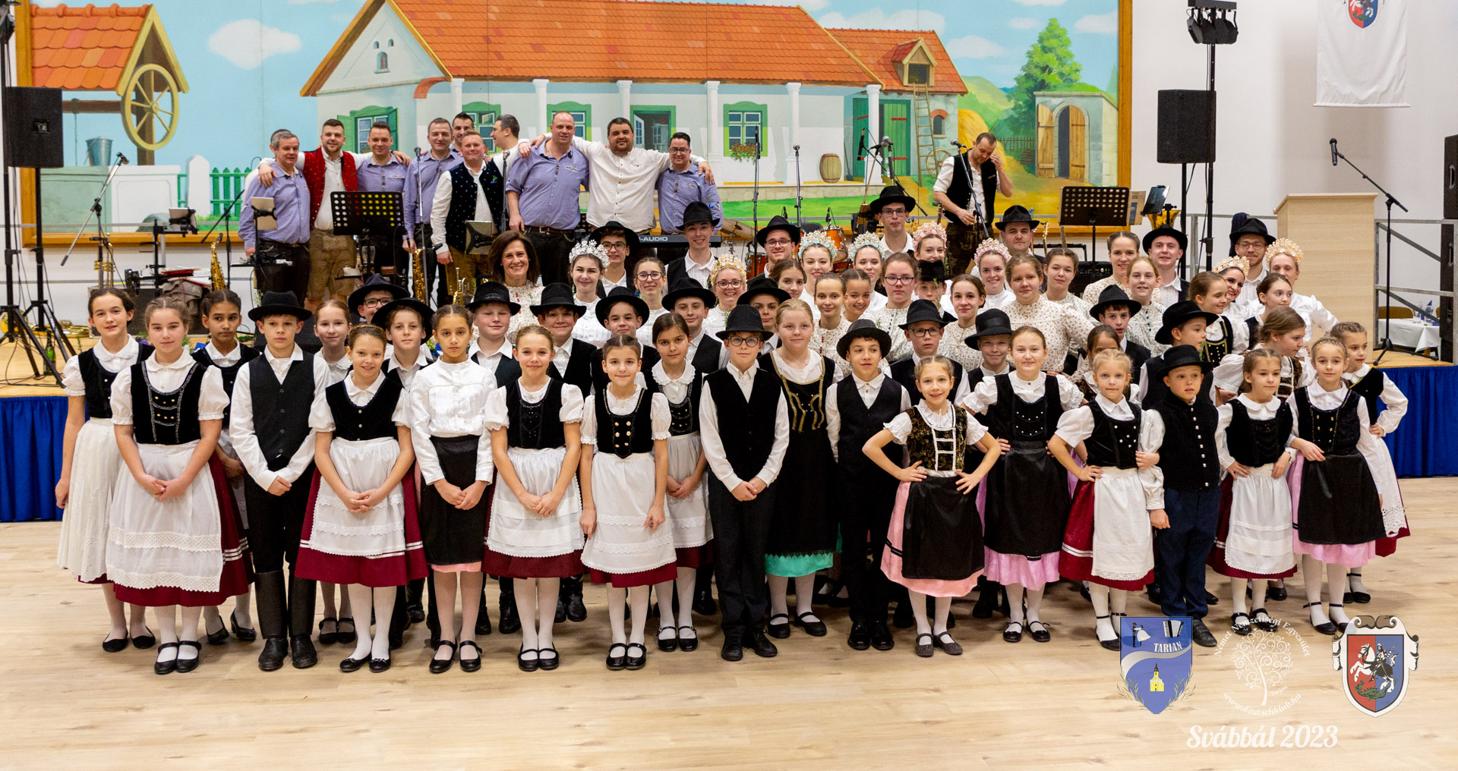
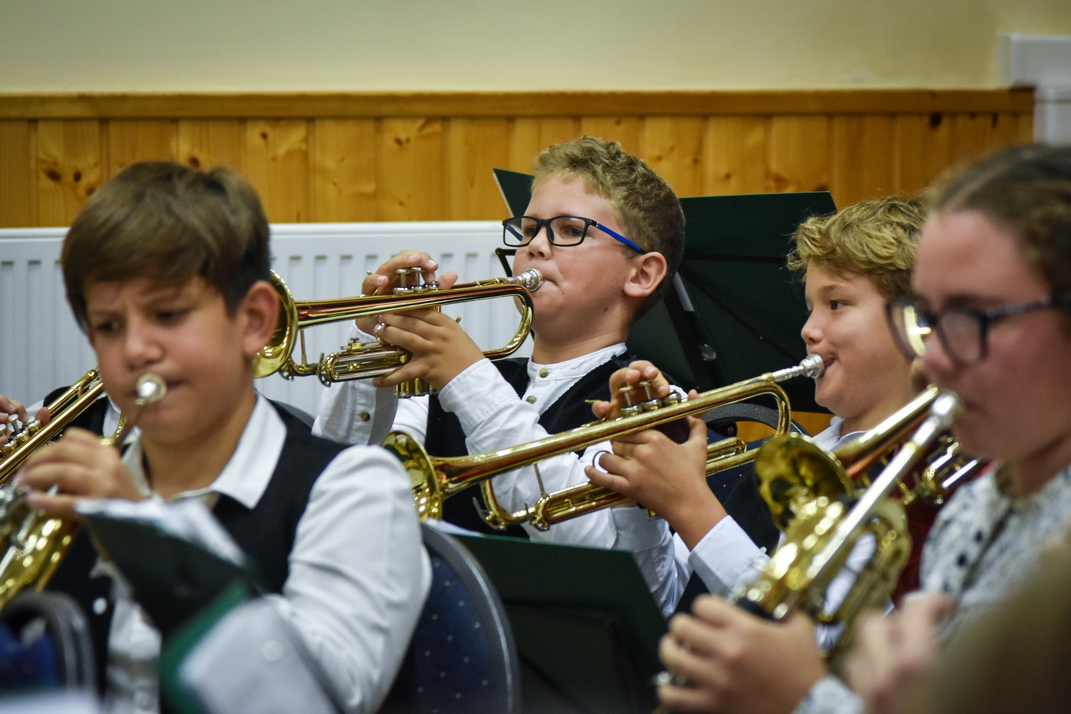
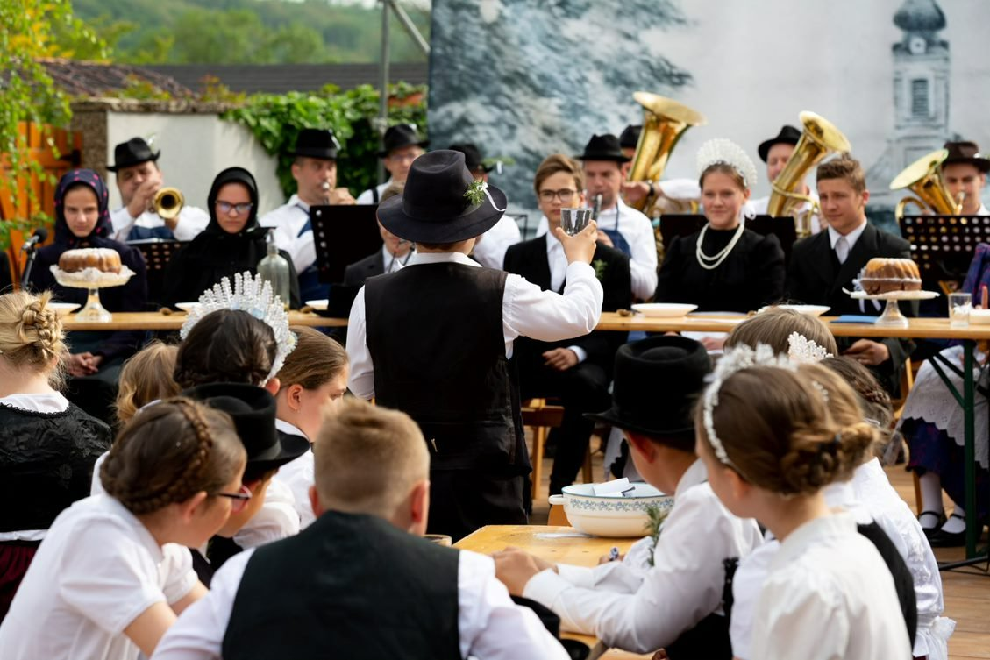
Auch traditionsbewusst

Slide 16
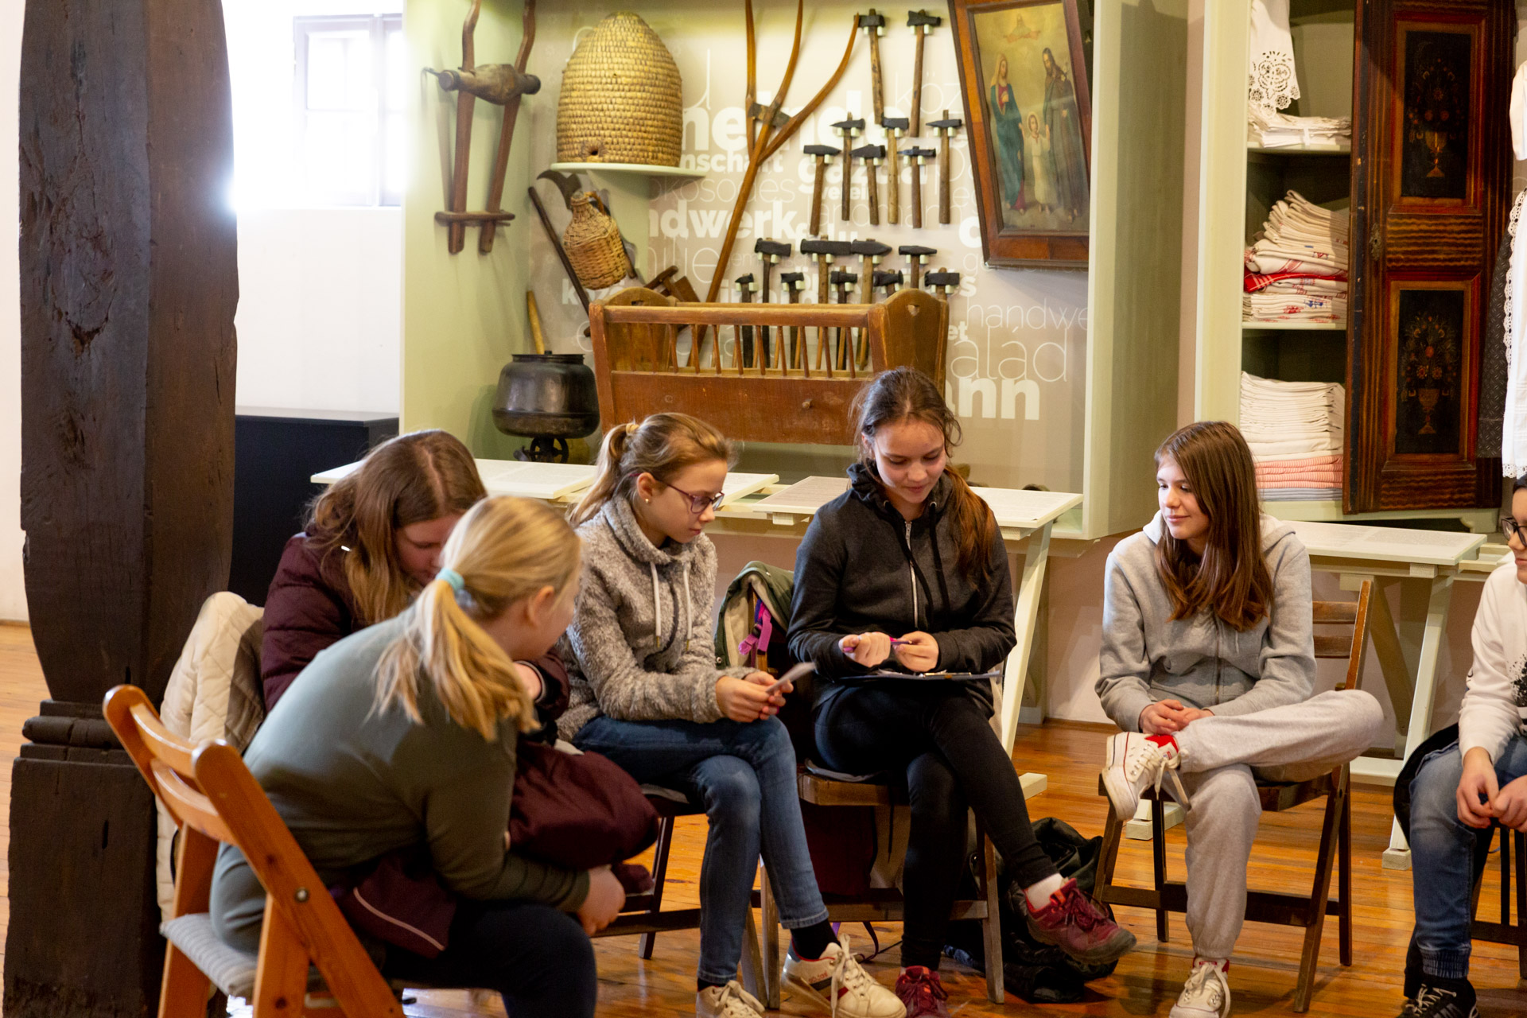
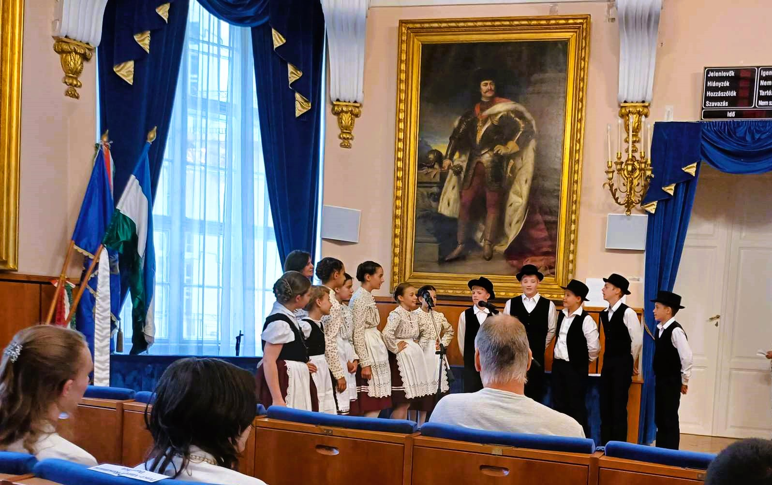
… und landesweit

Slide 17
Wir freuen uns über Euren Besuch!
… und bedanken uns für die Aufmerksamkeit!
TrachtTag Video 2024

